Slide 1
——高性能PHP应用开发之
第12讲 用户认证/授权和中间件

Slide 2
目 录
CONTENTS
1
用户认证
2
用户授权
3
发送邮件
4
中间件

Slide 3
目 录
CONTENTS
1
用户认证
2
用户授权
3
发送邮件
4
中间件

Slide 4
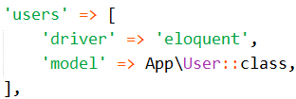
用户认证基本流程
Laravel自带支持用户认证机制，支持的基本功能有：
开启用户认证：php artisan make:auth
用户注册：App\Controllers\Auth\RegisterController
用户登录：App\Controllers\Auth\LoginController
忘记密码和重置密码：App\Controllers\Auth\ForgotPasswordController 和 App\Controllers\Auth\ResetPasswordController
用户注销：logout
配置文件：config/auth.php

Slide 5
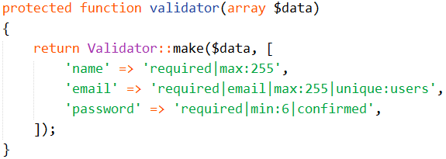
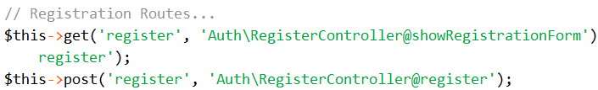
用户注册
控制器：RegisterController
使用 trait Illuminate\Foundation\Auth\RegistersUsers
跳转地址：$redirectTo，注册成功后的跳转路径
注册信息校验： validator（）
路由： Illuminate\Routing\Router::auth( )
视图：views/auth/register.blade.php

Slide 6
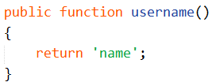
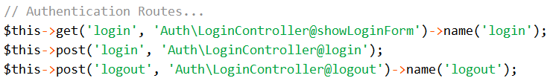
用户登录
控制器：LoginController
使用 trait Illuminate\Foundation\Auth\AuthenticatesUsers
跳转地址：$redirectTo，登录成功后的跳转路径
校验字段：默认为 email 和 密码（必填），可以添加 username( )方法，修改 email字段为数据表中其它字段
用户注销方法：logout( )
路由： Illuminate\Routing\Router::auth( )
视图：views/auth/login.blade.php

Slide 7
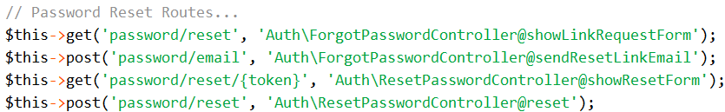
忘记和重置密码
控制器：ForgotPasswordController、ResetPasswordController
跳转地址：$redirectTo，重置密码成功后的跳转路径
注意：提前配置好电子邮件
路由： Illuminate\Routing\Router::auth( )
视图：views/auth/passwords/*.blade.php

Slide 8
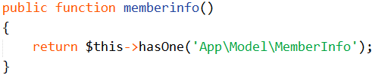


用户认证后的处理
获取认证用户：$user = Auth::user( );
返回为 App\User 模型类对象，可以使用任何Eloquent ORM方法
可以为 App\User 模型类添加 一对一 关联关系，从而方便获取用户的详细信息
判断当前用户是否通过认证：Auth::check( )
路由中间件：
在路由定义中，指明使用的中间件
在控制器类定义中，指明使用的中间件

Slide 9
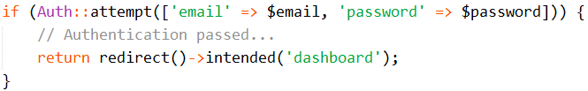

手动认证用户
认证用户登录：Auth::attempt( 认证参数数组 )
认证参数数组，将对应数据表中的数据；若完全匹配，则认证成功，否则失败。
认证成功后，可以使用 ResponseFactory 对象的 intended( )方法返回原始请求地址。
记住用户：Auth::attempt( 认证参数数组 , true )
用户注销：Auth::logout( );

Slide 10
目 录
CONTENTS
1
用户认证
2
用户授权
3
发送邮件
4
中间件

Slide 11
用户授权
除了提供开箱即用的认证服务之外，Laravel 还提供了一个简单的方式来管理授权逻辑以便控制对资源的访问权限。和认证一样，在Laravel中实现授权很简单，主要有两种方式：gates和policies。
Gate网关形式
定义能力（用户-资源对应关系）
校验用户是否具有某个能力
Policies策略形式
定义策略类（包含各种能力）
Gate校验
Notes:
http://www.jianshu.com/p/99f6320fe142#

Slide 12
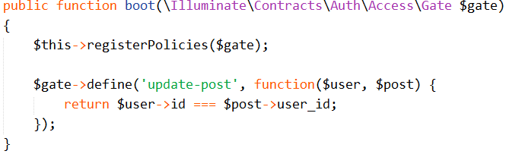
用户授权—Gate能力
定义能力：
在 app/Providers/AuthServiceProvider 类里定义能力
使用 Illuminate\Auth\Access\Gate 类定义相应的能力
基于类方法定义能力
Notes:
http://www.jianshu.com/p/99f6320fe142#

Slide 13
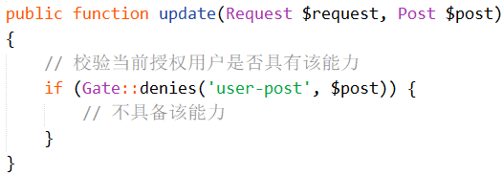

用户授权—Gate能力
检查能力：
Gate门面提供的 allows( ) 和 denies( ) 方法
检查指定用户是否具有某能力：forUser( )
Notes:
http://www.jianshu.com/p/99f6320fe142#

Slide 14
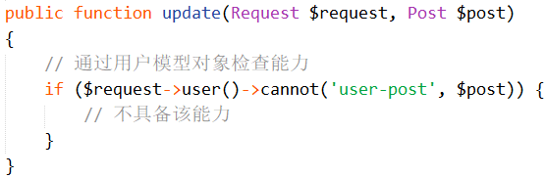

用户授权—Gate能力
检查能力：
直接通过用户模型对象检查能力：can( )、cannot( )
Blade模板中使用：@can指令
Notes:
http://www.jianshu.com/p/99f6320fe142#

Slide 15
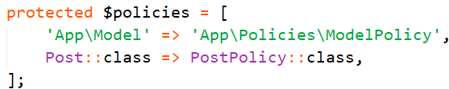
用户授权—Policy策略
定义策略：php artisan make:policy 策略名称 --model=模型类名
生成的policy位于app/Policies目录下
默认生成一个空的策略类，--model参数针对CURD操作的策略类
注册策略：AuthServiceProvider类中注册
$policies 属性：存放所有实体与策略间的映射对
校验授权：
Gate门面方式：Gate::allows( )、Gate::denies( )
指定用户：Gate::forUser( )->allows( )、Gate::forUser( )->denies( )
授权用户方式：Auth::user( )->can( )、Auth::user( )->cannot( )
控制器方法：$this->authorize( )
Blade模板：@can 指令
Notes:
http://www.jianshu.com/p/99f6320fe142#

Slide 16
目 录
CONTENTS
1
用户认证
2
用户授权
3
发送邮件
4
中间件

Slide 17
配置文件
Laravel中发送电子邮件非常简单，只需要在 config/mail.php 配置文件（或 .env文件）中设置必要的配置项，即可使用 Illuminate\Mail\Mailer 类提供的方法发送邮件。
常用配置项：
MAIL_DRIVER：邮件发送引擎，默认为 smtp
MAIL_HOST：邮件服务器地址，若使用smtp，则为smtp发送服务器地址
MAIL_PORT：邮件发送协议端口号
MAIL_USERNAME：发件人邮箱地址
MAIL_PASSWORD：发件人邮箱设置的客户端授权密码（注意：不是邮箱密码）
MAIL_ENCRYPTION：是否使用SSL连接
MAIL_FROM_ADDRESS：邮件发件人邮箱地址，必须与 MAIL_USERNAME 相同
MAIL_FROM_NAME：邮件发件人显示的名称

Slide 18
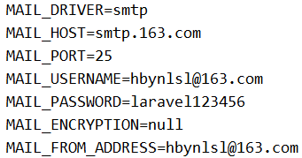
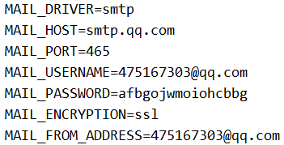
163邮箱和QQ邮箱SMTP配置
163邮箱配置：
QQ邮箱配置：

Slide 19
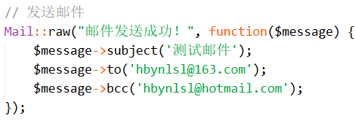
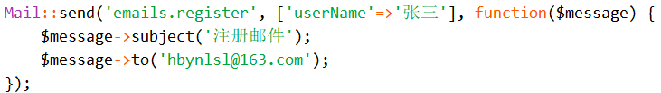
发送邮件
Illuminate\Mail\Mailer 类提供的发送邮件方法：
设置收件人：$message- >to( )
设置抄送人：$message- >bcc( )
邮件主题：$message->subject( )
添加附件：$message->attach( )
发送邮件：
发送纯文本邮件：Mail::raw(邮件内容, 闭包函数)
发送视图邮件：Mail::send(邮件视图文件, 视图变量, 闭包函数)

Slide 20
目 录
CONTENTS
1
用户认证
2
用户授权
3
发送邮件
4
中间件

Slide 21
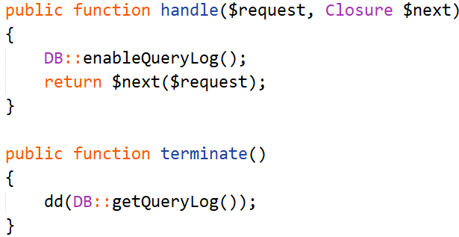
中间件
中间件：middleware，用于用户认证、权限校验、日志文件……
使用流程：
定义中间件：php artisan make:middleware 中间件名称
注册中间件：全局注册、路由注册、中间件组注册、控制器注册
中间件使用的注意事项：
中间件位于 请求之前 或 请求之后
handle( ) 方法 和 terminate( )方法

Slide 22
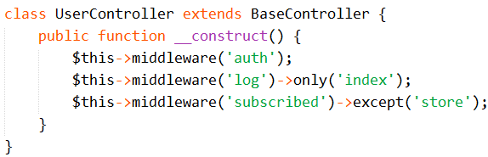
使用中间件
某些场合（如用户认证）需要在控制器执行之前使用中间件处理，为控制器添加中间件有两种方法。一是定义路由时，指明中间件；一是直接在控制器的构造方法中指定中间件。
定义路由时指明中间件
控制器构造方法中指明中间件

Slide 23
验证
验证使用流程：
编写验证逻辑并在控制器中验证：validate( )方法
显示错误信息：在视图中使用 $errors 变量
$errors 为 Illuminate\Support\MessageBag 实例对象
创建表单请求验证类： php artisan make:request 验证类名
验证规则

Slide 24
感谢聆听！
THANK YOU FOR YOUR ATTENTION
Notes:
24

